Slide 1
Redes de Petri Coloridas
Modelagem e Validação de sistemas concorrentes
Capítulo 3: Programação CPN ML
Kurt Jensen &
Lars Michael Kristensen
{kjensen,lmkristensen}
@cs.au.dk
June 2009
colset PACKETS = list PACKET;
var packets : PACKETS;
fun member (e,l) =
let
fun equal x = (e=x)
in
exists (equal,l)
end;
Coloured Petri Nets
Department of Computer Science

Slide 2
Linguagem de programação CPN ML
Baseada na linguagem de programação funcional Standard ML.
CPN ML extende o ambiente Standard ML com:
  Construções para definir colour sets e declaração de variables.
  Conceito de multisets, funções associadas e operadores.
Standard ML é fundamental para modelagem CPN e CPN Tools:
  Fornece a expressividade necessária para modelar dados e manipulação de dados, como encontrados em projetos industriais típicos.
  Usada para implementar simulação, análise do espaço de estado, e análise de desempenho no CPN Tools.
Coloured Petri Nets
Department of Computer Science

Slide 3
Por que Standard ML?
A definição formal de CP-nets usa tipos, variáveis, e avaliação de expressões, que são conceitos básicos da programação funcional.
Padrões em linguagens de programação funcional fornecem um meio elegante de se inferir habilitação.
Standard ML é baseada no lambda-calculus que possui syntaxe e semântica formais. Isto implica que o CPN Tools possui uma expressiva e sólida fundamentação formal.
Standard ML é suportada por compiladores maduros, documentação e livros textos.
Coloured Petri Nets
Department of Computer Science

Slide 4
Programação funcional e a CPN ML
Procedimentos de computação por avaliação de expressões e não por execução de instruções, realizando modificações em locais de memória.
Tipagem robusta significa que todas as expressões possuem um tipo que pode ser determinado em tempo de compilação. Isto elimina muitos erros de run-time.
Tipos (Types) de expressões são inferidas pelo sistema de tipos, em vez de serem declaradas pelo usuário.
Funções são valores de primeira ordem (first-order) e são tratadas da mesma forma que os tipos básicos, tais como inteiros, Booleanos, e strings.
Funções podem ser polimórficas e, assim, operar com diferentes tipos de valores.
Recursão é usada para expressar construções iterativas.
Coloured Petri Nets
Department of Computer Science

Slide 5
Conjuntos de cores simples
Tipos básicos que definem os conjuntos de cores simples:
  Integers - int: {…, ~2 , ~1 , 0 , 1 , 2 ,…}
  Strings - string: { ”a” , ”abc” ,…}
  Booleans - bool: {true,false}
  Unit - unit: {()}
Definição dos conjuntos de cores Padrão :
colset INT = int;
colset STRING = string;
colset BOOL = bool;
colset UNIT = unit;
Dois outros tipos de conjuntos de cores simples:
  enumeration colour sets.
  indexed colour sets.
Coloured Petri Nets
Department of Computer Science

Slide 6
Conjuntos de cores estruturados
Conjuntos de cores estruturados são definidos usando construtores de conjuntos de cores:
  Products
  Records
  Unions
  Lists
  Subsets
colset NOxDATA = product NO * DATA;
colset DATAPACK = record seq:NO * data:DATA;
colset PACKET = union Data:DATAPACK + Ack:ACKPACK;
colset PACKETS = list PACKET;
Coloured Petri Nets
Department of Computer Science

Slide 7
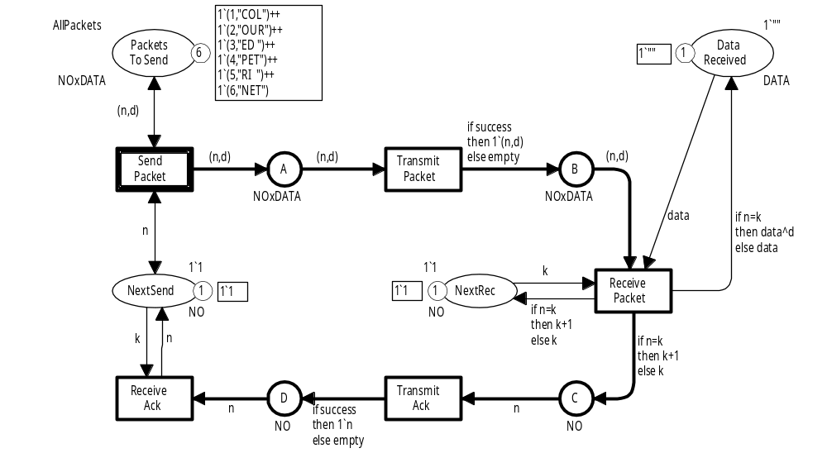
Protocolo simples
A versão anterior usa product para
representar pacotes de dados.
Desenvolve-se uma nova versão em que:
  Pacotes de dados são modelados pelo conj. de cores record.
  Pacotes de dados e pacotes ack são modelados, de forma comum, pelo conj. de cores union.
  Tem-se duplicação de pacotes – em adição a perdas e transmissão com sucesso.
Coloured Petri Nets
Department of Computer Science

Slide 8
Definições revisadas dos colour sets
Antiga definição:
colset DATA = string;
colset NO = int;
colset NOxDATA = product NO * DATA;
Nova definição:
Record field names
colset DATAPACK = record seq : NO * data : DATA;
colset ACKPACK = NO;
colset PACKET = union Data : DATAPACK + Ack : ACKPACK;
Data constructors
Enumeration colour set (com três valores de dados explicitamente especificados)
colset RESULT = with success | failure | duplicate;
Coloured Petri Nets
Department of Computer Science

Slide 9
Exemplo de valores
Record colour set:
colset DATAPACK = record seq : NO * data : DATA;
{seq=1,data="COL"}
{data="COL",seq=1}
Mesmo valor
Union colour set:
Construtores de dados
colset PACKET = union Data : DATAPACK + Ack : ACKPACK;
Data{seq=1,data="COL"}
Pacote de dados
Ack(2)
Pacote de Acknowledgement
colset ACKPACK = NO;
Coloured Petri Nets
Department of Computer Science

Slide 10
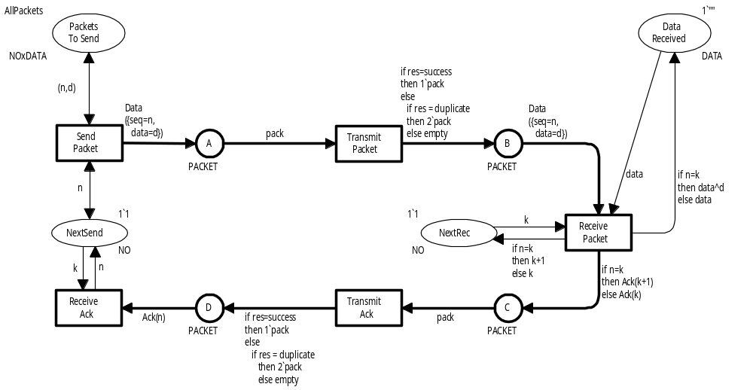
Modelo CPN revisado
var n,k : NO;
var d,data : DATA;
var pack : PACKET;
var res : RESULT;
Coloured Petri Nets
Department of Computer Science

Slide 11
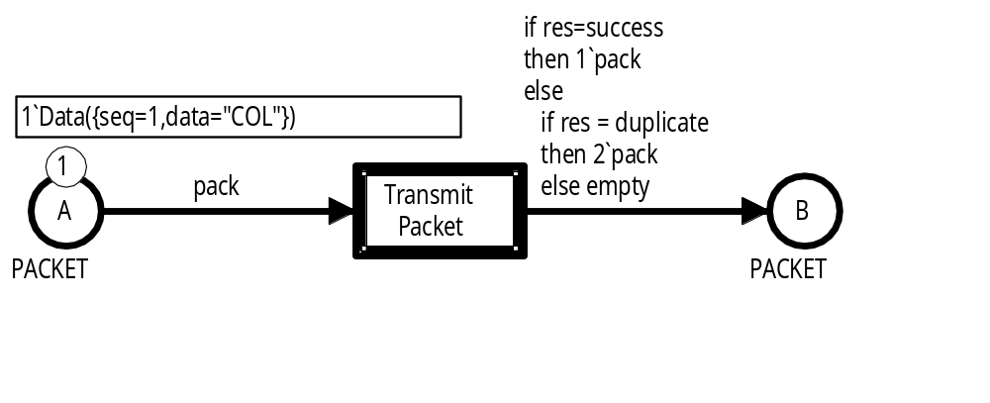
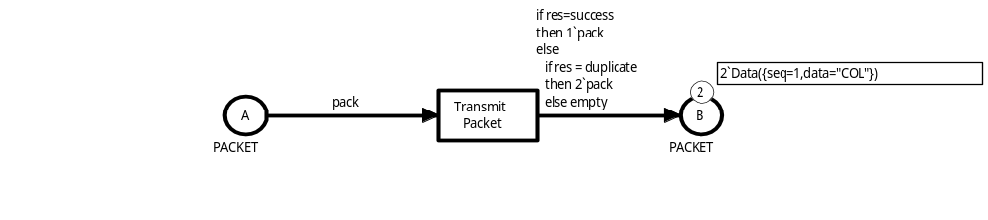
Transição Transmit Packet
var pack : PACKET;
var res : RESULT;
b⁺ = <pack=Data({seq=1,data="COL"}), res=success>
b – = <pack=Data({seq=1,data="COL"}), res=failure>
b⁺⁺ = <pack=Data({seq=1,data="COL"}), res=duplicate>
Coloured Petri Nets
Department of Computer Science

Slide 12
Conjunto de valores (Tuples) e records
Tuple components e record fields podem ser acessados usando a família de operadores #.
Exemplos:
#seq {seq=1,data="COL"}
1
Records
#data {seq=1,data="COL"}
"COL"
#1 (3,"ED ")
3
Products
#2 (3,"ED ")
"ED "
Coloured Petri Nets
Department of Computer Science

Slide 13
Receptor
Liga as variáveis n e d
Coloured Petri Nets
Department of Computer Science

Slide 14
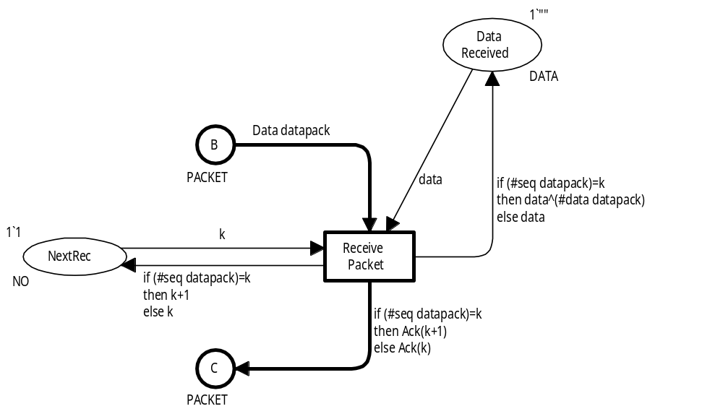
Primeira variação do receptor
liga variável datapack
var datapack : DATAPACK;
#seq datapack
é usada três vezes
Coloured Petri Nets
Department of Computer Science

Slide 15
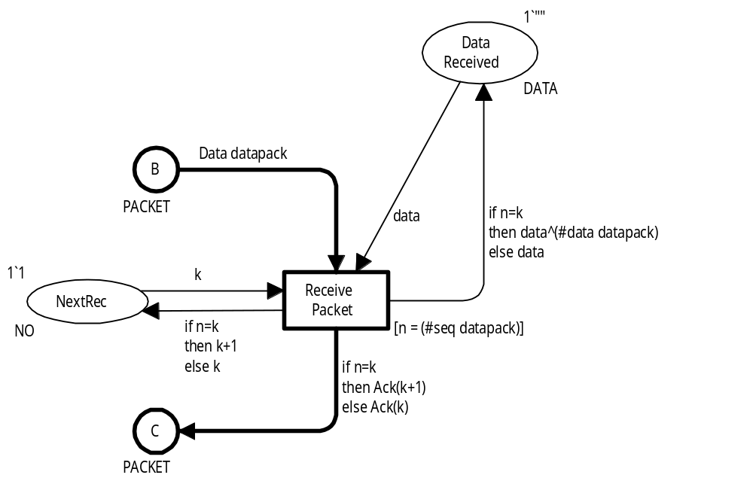
Segunda variação do receptor
var datapack : DATAPACK;
var n : NO;
Liga a variável datapack
Guarda liga variável n
usando seletor
Coloured Petri Nets
Department of Computer Science

Slide 16
Transmissor
Liga variáveis n e d
Coloured Petri Nets
Department of Computer Science

Slide 17
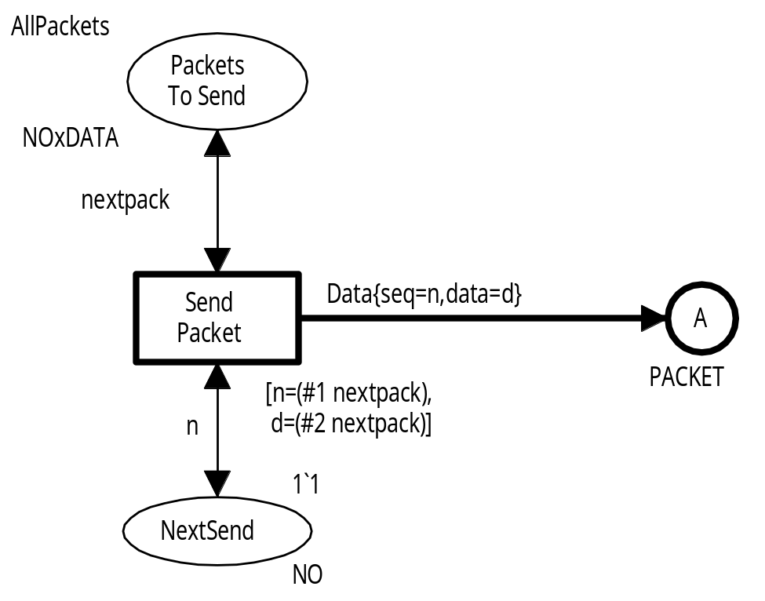
Variação do transmissor
var nextpack : NOxDATA;
var n : NO;
var d : DATA;
Liga a variável nextpack
Guard liga variáveis n e d usando seletores
Coloured Petri Nets
Department of Computer Science

Slide 18
Products ou records?
Sempre se pode escolher entre usar product ou record.
Products apresentam inscrições de rede menores, porque evitam-se os seletores usados em records.
Records tornam mais legíveis as inscrições de rede devido aos seletores de nomes. O mesmo efeito pode ser alcançado para products usando-se variáveis com mineumônicos, i.e. (seq,data).
Como regra geral, não se recomenda usar products com mais de 4-5 componentes. Em tais casos, é melhor usar records.
Coloured Petri Nets
Department of Computer Science

Slide 19
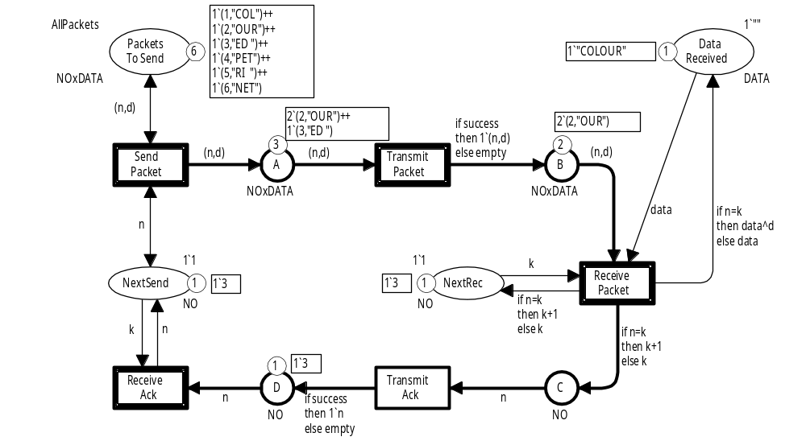
Neste modelo a ultrapassagem é possível
Será desenvolvida uma nova versão onde ultrapassagem de pacotes de dados e acknowledgements é impossível.
Coloured Petri Nets
Department of Computer Science

Slide 20
Conjunto de cores List
Definição:
colset DATAPACKS = list NOxDATA;
colset ACKPACKS = list NO;
Exemplos:
[(1,"COL"),(1,"COL"),(2,"OUR")]
Três pacotes de dados
[2,2,3,3]
Quatro pacotes de acknowledgement
[]
Lista vazia (polimórfica)
Coloured Petri Nets
Department of Computer Science

Slide 21
Concatenação de Listas (^^)
Aplicação:
[(1,"COL"),(1,"COL")]^^[(2,"OUR"),(3,"ED ")]
Lista
Lista
Resultado:
[(1,"COL"),(1,"COL"),(2,"OUR"),(3,"ED ")]
Lista
Coloured Petri Nets
Department of Computer Science

Slide 22
Construção de Listas (::)
Aplicação:
(1,"COL")::[(1,"COL"),(2,"OUR")]
Elemento
Lista
Resultado:
[(1,"COL"),(1,"COL"),(2,"OUR")]
Lista
Coloured Petri Nets
Department of Computer Science

Slide 23
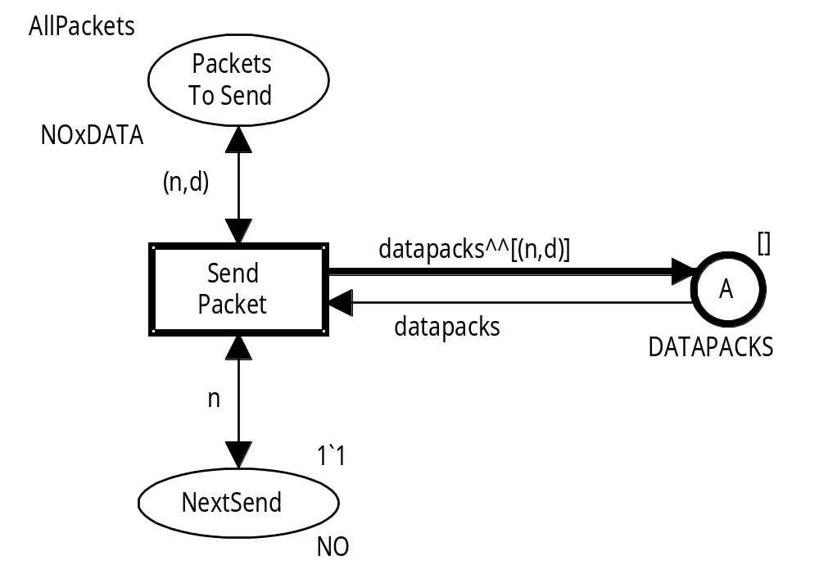
SendPacket Revisada
var n : NO;
var d : DATA;
var datapacks : DATAPACKS;
Marcação inicial é uma lista vazia
Conjunto de cores do tipo List
Coloured Petri Nets
Department of Computer Science

Slide 24
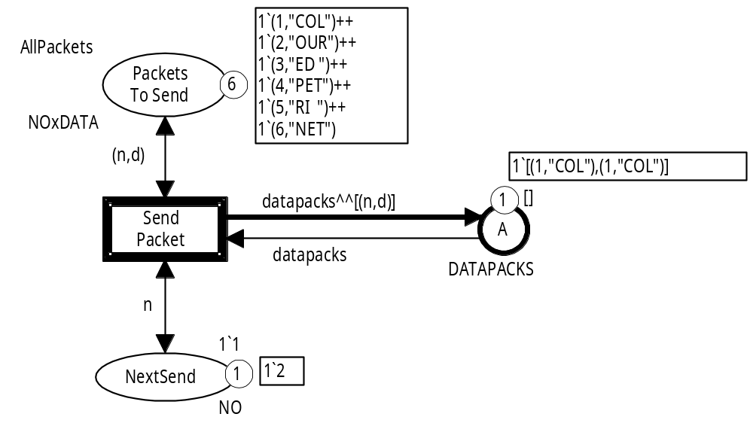
Habilitação de SendPacket
[(1,"COL"),(1,"COL"),(2,"OUR")]
<n=2,d="OUR",
datapacks=[(1,"COL"),(1,"COL")]>
Coloured Petri Nets
Department of Computer Science

Slide 25
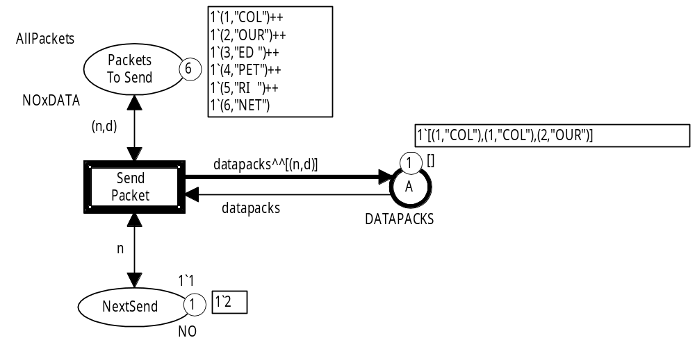
Ocorrência de SendPacket
Uma cópia do pacote número dois foi adicionada no final da lista
Coloured Petri Nets
Department of Computer Science

Slide 26
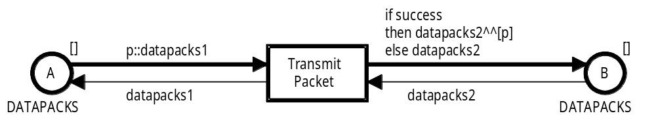
TransmitPacket Revisada
Marcação inicial é uma lista vazia
Marcação inicial é uma lista vazia
List colour set
List colour set
var p : NOxDATA;
var success : BOOL;
var datapacks1,datapacks2 : DATAPACKS;
Coloured Petri Nets
Department of Computer Science

Slide 27
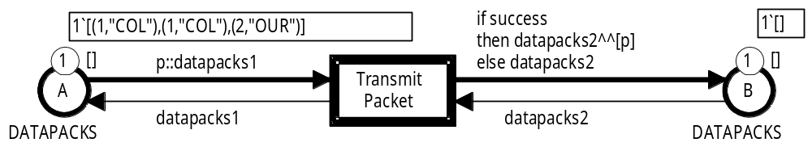
Habilitação de TransmitPacket
b⁺ = <p=(1,"COL"),datapacks1=[(1,"COL"),(2,"OUR")], success=true,datapacks2=[]>
b – = <p=(1,"COL")},datapacks1=[(1,"COL"),(2,"OUR")],
success=false,datapacks2=[]>
Coloured Petri Nets
Department of Computer Science

Slide 28
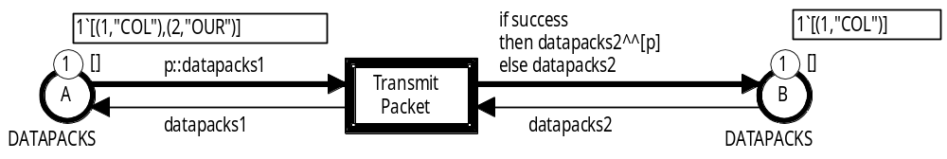
Transmissão com Sucesso
[(1,"COL")]
[(1,"COL"),(2,"OUR")]
b⁺ = <p=(1,"COL"),datapacks1=[(1,"COL"),(2,"OUR")], success=true,datapacks2=[]>
O primeiro elemento da A-list foi movido para o final da B-list
Coloured Petri Nets
Department of Computer Science

Slide 29
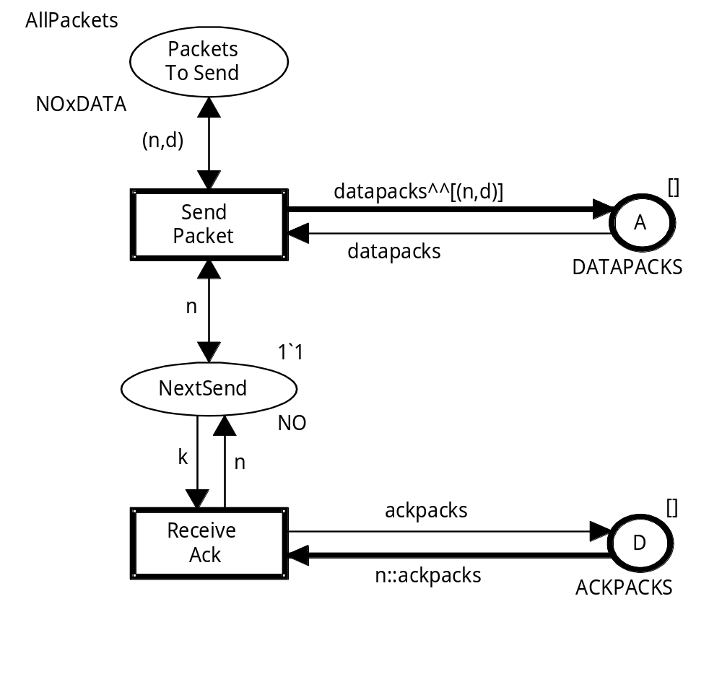
Sender revisado
var n : NO;
var d : DATA;
var ackpacks : ACKPACKS;
var datapacks : DATAPACKS;
Coloured Petri Nets
Department of Computer Science

Slide 30
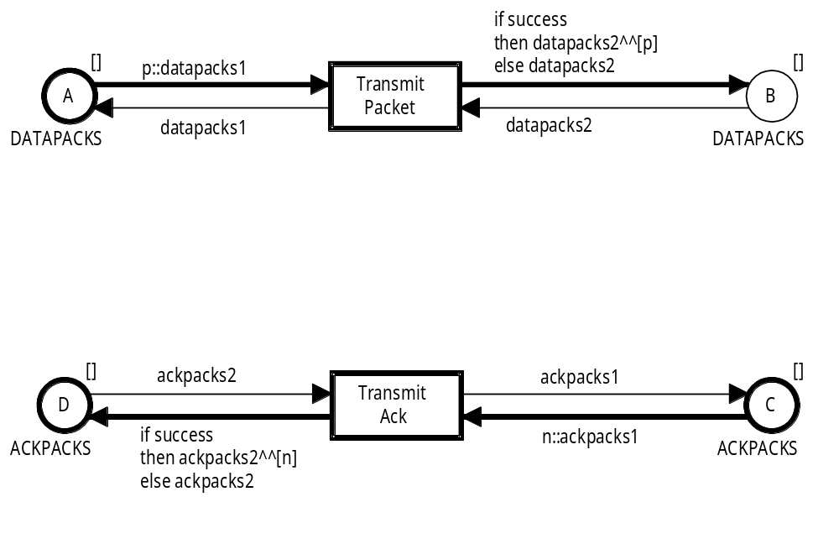
Meio de transmissão revisado
var n : NO;
var p : DATAPACK;
var success : BOOL;
var ackpacks1,ackpacks2 : ACKPACKS;
var datapacks1,datapacks2 : DATAPACKS;
Coloured Petri Nets
Department of Computer Science

Slide 31
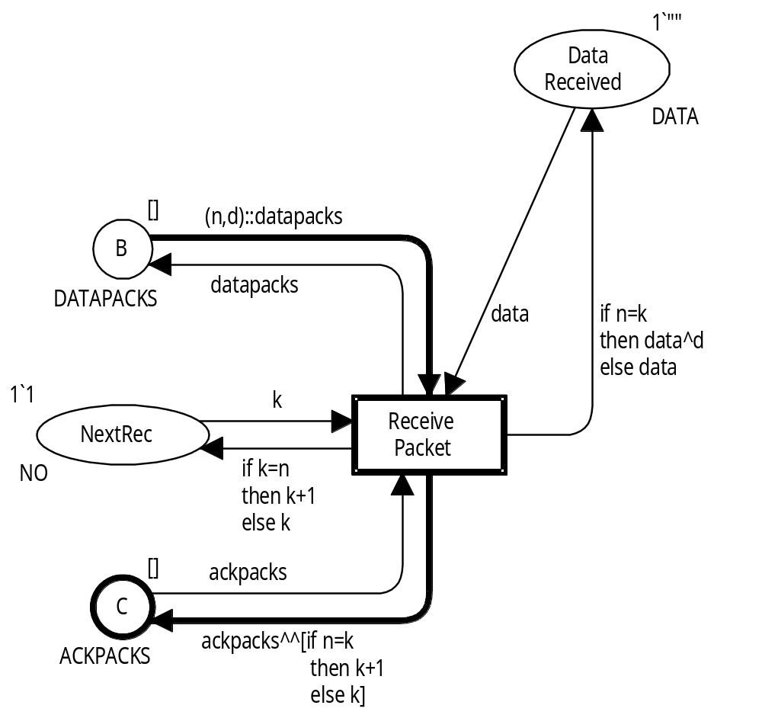
Receptor revisado
var n,k : NO;
var d,data : DATA;
var ackpacks : ACKPACKS;
var datapacks: DATAPACKS;
Coloured Petri Nets
Department of Computer Science

Slide 32
Expressões e tipos
O conjunto completo de expressões Standard ML pode ser usado nas inscrições da rede desde que elas tenham o tipo adequado:
  O tipo de uma expressão de arco tem que ser igual ao colour set do lugar conectado ao arco (ou um multiset sobre o colour set do lugar).
  O tipo de uma marcação inicial tem que ser igual ao colour set do lugar (ou um multiset sobre o colour set do lugar).
  Uma guarda tem que ser uma expressão Booleana (ou uma lista de expressões Booleanas).
O sistema de tipos CPN ML checa se todas as inscrições da rede são type consistent e satisfazem às restrições acima.
Isto é feito por inferição automática dos tipos das expressões.
Coloured Petri Nets
Department of Computer Science

Slide 33
Exemplo de checagem de tipo
Coloured Petri Nets
Department of Computer Science

Slide 34
Checando (n,d)
colset NOxDATA = product NO * DATA;
var n : NO;
var d : DATA;
Expressão do arco
(n,d)
NO * DATA
NO
n
d
DATA
Sub-expressões
(n,d) é type consistent e do tipo NO * DATA (que é o colour set do lugar conectado).
Coloured Petri Nets
Department of Computer Science

Slide 35
Segundo exemplo de checagem de tipo
Coloured Petri Nets
Department of Computer Science

Slide 36
Checando a expressão if-then-else
colset DATA = string;
Expressão do arco
if n=k
then data^d
else data
DATA
var n,k : NO;
var d,data : DATA;
bool
n=k
data^d
DATA
data
DATA
NO
n
k
NO
DATA
data
d
DATA
Expressão If é type consistent e do tipo DATA (que é o colour set do lugar conectado).
Coloured Petri Nets
Department of Computer Science

Slide 37
Terceiro exemplo de checagem de tipo
Coloured Petri Nets
Department of Computer Science

Slide 38
Checando a expressão if-then-else
Expressão do arco
var n : NO;
var d : DATA;
var success : BOOL;
if success
then 1`(n,d)
else empty
(NO * DATA) ms
BOOL
success
1`(n,d)
(NO * DATA) ms
empty
'a ms
int
1
(n,d)
NO * DATA
NO
n
d
DATA
Expressão If é type consistent e do tipo NO * DATA ms
(multisets sobre o colour set do lugar conectado).
Coloured Petri Nets
Department of Computer Science

Slide 39
Funções
Funções podem ser usadas em todos os tipos de expressões de rede:
  Guardas.
  Expressões de arco.
  Marcação inicial.
Funções são usadas quando:
  Expressões complexas tomam muito espaço na representação gráfica.
  Alguma funcionalidade é requerida em diferentes partes do modelo.
Funções tornam os modelos CPN mais fáceis de ler e de manter.
Coloured Petri Nets
Department of Computer Science

Slide 40
Protocolo Simples
AddData (data,d,n,k)
UpdSeq (n,k)
Coloured Petri Nets
Department of Computer Science

Slide 41
Definição de duas funções
fun UpdSeq (n,k) = if n=k
then k+1
else k;
Nome da função
Parâmetro da função
fun AddData (data,d,n,k) = if n=k
then data^d
else data;
Todas as funções no Standard ML possuem um único parâmetro, o qual pode ser um conjunto de valores.
Coloured Petri Nets
Department of Computer Science

Slide 42
Inferência de tipo de função
fun UpdSeq (n,k) = if n=k
then k+1
else k;
n : INT
k : INT
int * int -> int
Função tem que retornar um inteiro
As variáveis n e k são locais na definição da função.
Elas não devem ser confundidas com as variáveis n e k do tipo NO usadas como argumentos na chamada da função.
Coloured Petri Nets
Department of Computer Science

Slide 43
Inferência de tipo de função
n e k devem ter o mesmo tipo
fun AddData (data,d,n,k) = if n=k
then data^d
else data;
data : string d : string
Função tem que retornar uma string
string * string * ''a * ''a -> string
Type variable:
Some type with equality operation
Função Polimórfica.
Pode ser chamada com diferentes tipos de argumentos.
Coloured Petri Nets
Department of Computer Science

Slide 44
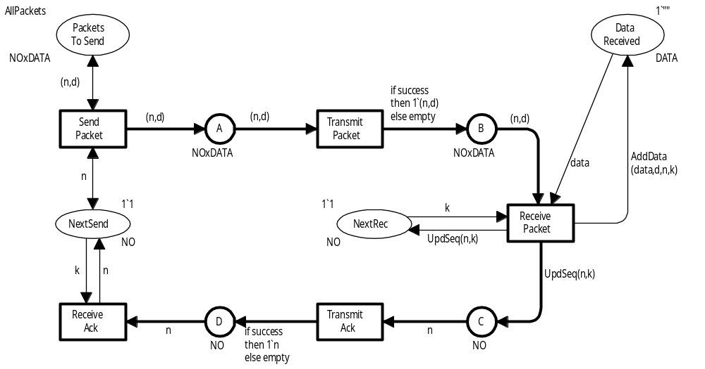
Modelo CPN com funções
Coloured Petri Nets
Department of Computer Science

Slide 45
Explorando polimorfismo
fun Transmit (success,pack) = if success
then 1`pack
else empty;
success : bool
bool * 'a -> 'a ms
Função avaliada como um multiset sobre o tipo pack
Multiset
Type variable: Some type where
equality operation not required
Função Polimórfica.
Pode ser chamada com diferentes tipos de argumentos:
  Transmit (success,(n,d))
  Transmit (success,n)
Para transmitir data packets
Para transmitir acknowledgments
Coloured Petri Nets
Department of Computer Science

Slide 46
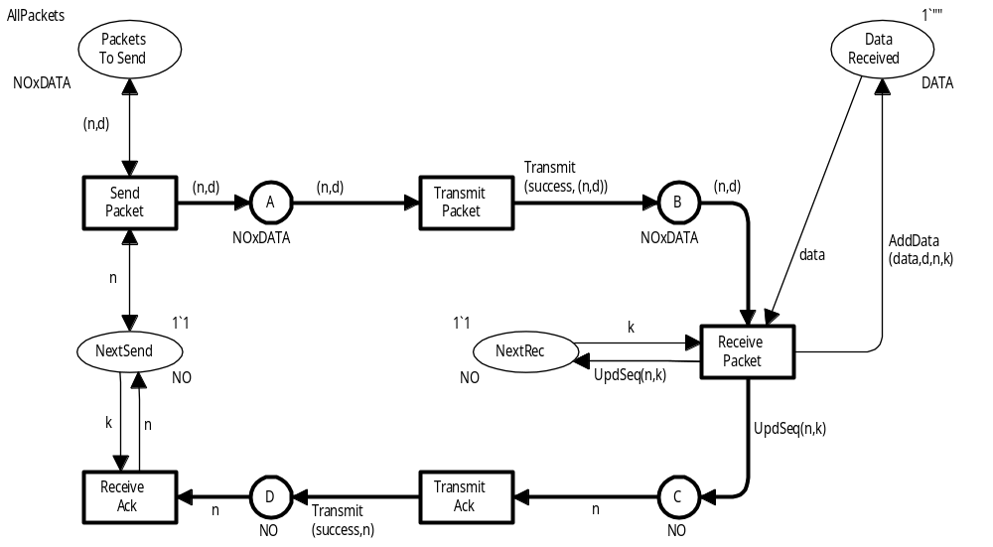
Modelo CPN com função polimórfica
Coloured Petri Nets
Department of Computer Science

Slide 47
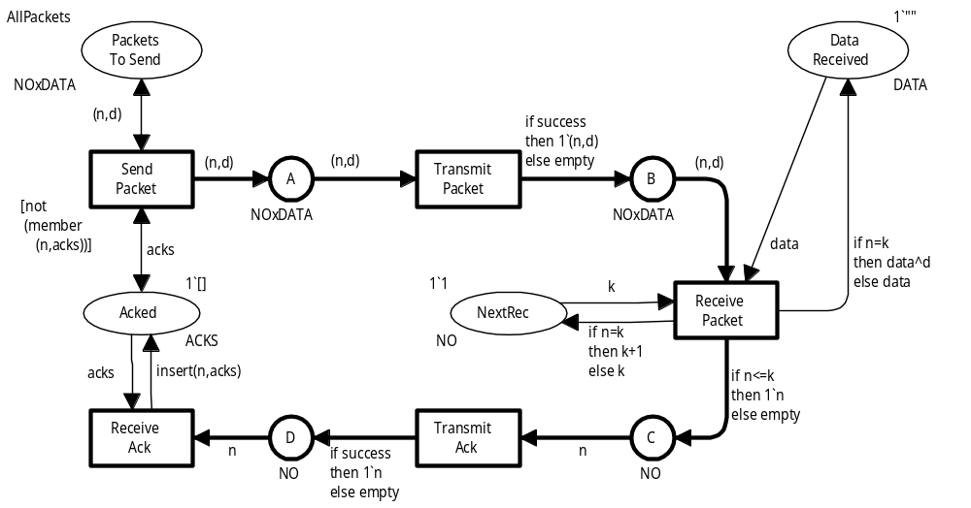
Protocolo Revisado
Sender pode enviar qualquer data packet não confirmado.
colset ACKS = list NO;
var acks : ACKS;
Função para cheque de membros da lista
Mantém lista de acks recebidos
Função para inserir elemento na lista
Coloured Petri Nets
Department of Computer Science

Slide 48
Function member
Checa se o elemento e está presente na list l.
fun member (e,l) =
if l = []
then false
else
if (e = List.hd l)
then true
else member (e,List.tl l);
Library functions
Chamada recursiva
Coloured Petri Nets
Department of Computer Science

Slide 49
Função insert
Insere o elemento e na lista l se ele não pertence à lista.
fun insert (e,l) =
if member (e,l)
then l
else e::l;
Uses the
member function
Coloured Petri Nets
Department of Computer Science

Slide 50
Ambientes locais
Podem ser introduzidos usando uma expressão let:
Comments
fun member (e,l) =
if l = []
then false (* if list empty, e is not a member *)
else (* list is not empty *)
let
(* extract head and tail of the list *)
val head = List.hd l
val tail = List.tl l
in
if e = head
then true (* e was equal to the head *)
else member (e,tail) (* check the tail *)
end;
Mesmo pequenas funções ML podem ser difíceis de ler e entender. Assim, é uma boa ideia usar comentários.
Coloured Petri Nets
Department of Computer Science

Slide 51
função de ordem superior
Uma função tendo uma função como parâmetro ou retornando uma função é uma função de ordem superior.
Member é um caso especial de se determinar se existe um elemento na lista l satisfazendo um predicado Booleano p:
fun exists (p,l) =
if l = []
then false
else
if p (List.hd l)
then true
else exists (p,List.tl l);
(''a -> bool) * ''a list -> bool
fun member (e,l) =
let
fun equal x = (e=x)
in
exists (equal,l)
end;
''a * ''a list -> bool
Coloured Petri Nets
Department of Computer Science

Slide 52
Funções anônimas e limpas
Funções anônimas são especificadas sem um nome explícito:
fn x => (e=x);
fun member (e,l) = exists (fn x => (e=x),l);
Funções limpas tomam um parâmetro por vez:
fun equal e x = (e=x);
''a -> ''a -> bool
equal e;
''a -> bool
fun member (e,l) = exists (equal e,l);
Coloured Petri Nets
Department of Computer Science

Slide 53
Padrões em aplicações de funções
Expressões são feitas de constantes, construtores, e variáveis.
Podem ser combinadas com argumentos para ligar valores a variáveis.
fun member (e,l) =
if l = []
then false
else
if (e = List.hd l)
then true
else member (e,List.tl l);
Padrão
member (2,[1,3,4])
Chamada da função
O argumento (2,[1,3,4]) é combinado com o padrão (e,l).
Coloured Petri Nets
Department of Computer Science

Slide 54
Padrões na definição de funções
Não usado
Combina com lista vazia
fun member (e,[]) = false
| member (e,x::l) =
if (x = e)
then true
else member (e,l);
Combina com uma lista não vazia
Argumento vazio (combina com tudo)
fun member (_,[]) = false
| member (e,x::l) =
if (x = e)
then true
else member (e,l);
Coloured Petri Nets
Department of Computer Science

Slide 55
Padrões em expressões case
Expressões case podem ser usadas em vez de expressões if aninhadas.
case res of
success => 1`p
| duplicate => 2`p
| failure => empty;
if res = success
then 1`pack
else if res = duplicate
then 2`pack
else empty;
Três padrões
Alternativa:
(case res of
success => 1
| duplicate => 2
| failure => 0)`pack
Coloured Petri Nets
Department of Computer Science

Slide 56
Common patterns pitfalls
Redundant match:
case res of
_ => empty
| success => 1`p
| duplicate => 2'p;
Programming error:
  Everything will match the first clause.
  The other clauses will never be used.
Warning!
Non-exhaustive match:
fun member (e,x::l) =
if (e = x)
then true
else member (e,l);
NO:
  Recursion will end with a call involving the empty list.
Warning! – Is it wise to ignore the warning?
Coloured Petri Nets
Department of Computer Science

Slide 57
Patterns in records
colset DATAPACK = record seq:NO * data:DATA;
fun ExtractData (datapack : DATAPACK) = #data datapack;
Pattern match:
fun ExtractData ({seq=n,data=d}) = d;
Pattern match without explicit local variables:
fun ExtractData ({seq,data}) = data;
Coloured Petri Nets
Department of Computer Science

Slide 58
Records with many fields
colset DATAPACK = record seq:NO * data:DATA * ………;
Extract data:
fun ExtractData ({data,...} : DATAPACK) = data;
Wildcard symbol
Update data:
DATAPACK.set_data r d
Updates the record r by changing the data field to d
Library function
Coloured Petri Nets
Department of Computer Science

Slide 59
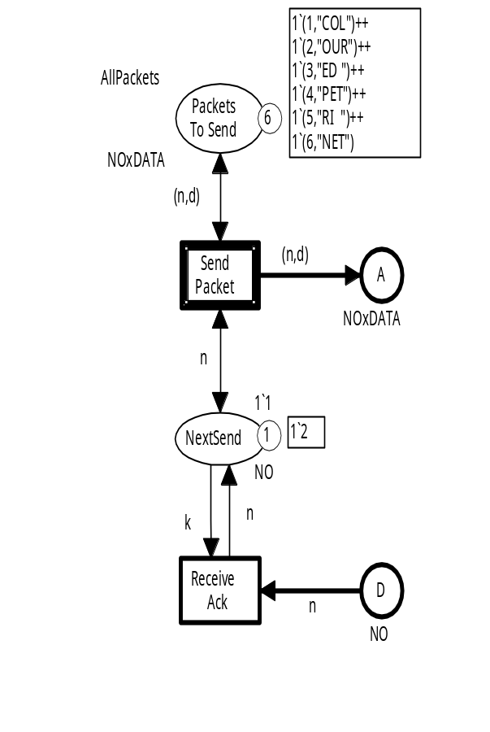
Patterns and enabling inference
Patterns are exploited when calculating the set of enabled binding elements in a marking.
Token values are matched with
patterns on input arcs of transitions.
Candidate binding elements:
Pattern
<n=1,d="COL">
<n=2,d="OUR">
<n=3,d="ED ">
<n=4,d="PET">
<n=5,d="RI ">
<n=6,d="NET">
Check
Coloured Petri Nets
Department of Computer Science

Slide 60
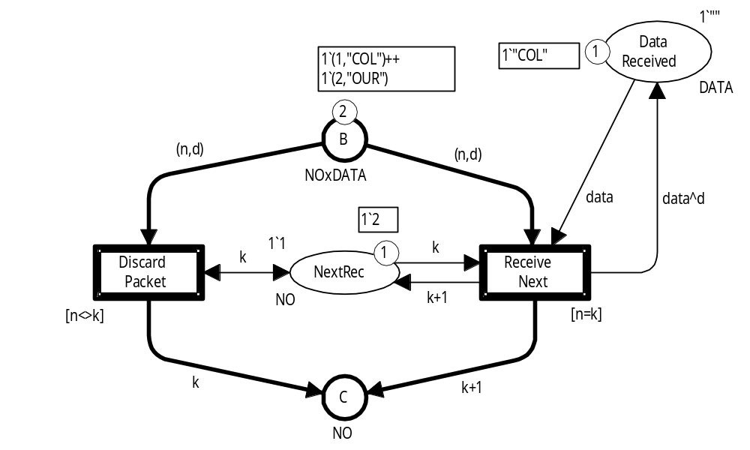
Enabling inference example
We may have to use patterns in different input arc expressions to bind all variables.
<n=1,d="COL",k=?,data=?>
<n=2,d="OUR",k=?,data=?>
<n=1,d="COL",k=?,data="COL">
<n=2,d="OUR",k=?,data="COL">
<n=1,d="COL",k=2,data="COL">
<n=2,d="OUR",k=2,data="COL">
OK
Coloured Petri Nets
Department of Computer Science

Slide 61
Variables can be bound in guards
When the variable(s) in one side of the guard [n= k] has been bound, we can use the guard to bind the other side.
<n=1,d="COL",k=?,data=?>
<n=2,d="OUR",k=?,data=?>
<n=1,d="COL",k=?,data="COL">
<n=2,d="OUR",k=?,data="COL">
<n=1,d="COL",k=1,data="COL">
<n=2,d="OUR",k=2,data="COL">
OK
Can also be done for more complex guards: [(n,d)=pack].
When n and d have been bound, we can bind pack.
Coloured Petri Nets
Department of Computer Science

Slide 62


Binding of variables in CPN Tools
CPN Tools requires that it must be possible to bind each variable of a transition by using patterns on input arcs or in guards.
The only exception to this rule are variables of small colour sets which by default are colour sets with less than 100 values.
Variable success is of type Boolean which only has two values.
Hence, it makes sense to try both of them.
Coloured Petri Nets
Department of Computer Science

Slide 63

Questions
Coloured Petri Nets
Department of Computer Science

